Slide 1
HTML5+CSS3+JavaScript 2021.6
HTML5+CSS3+JavaScript
主讲：温谦

Slide 2
第8章 用CSS设置常用元素样式（下）
表单的用途和原理
表单输入类型
CSS与表单
DEMO（美化表单）

Slide 3
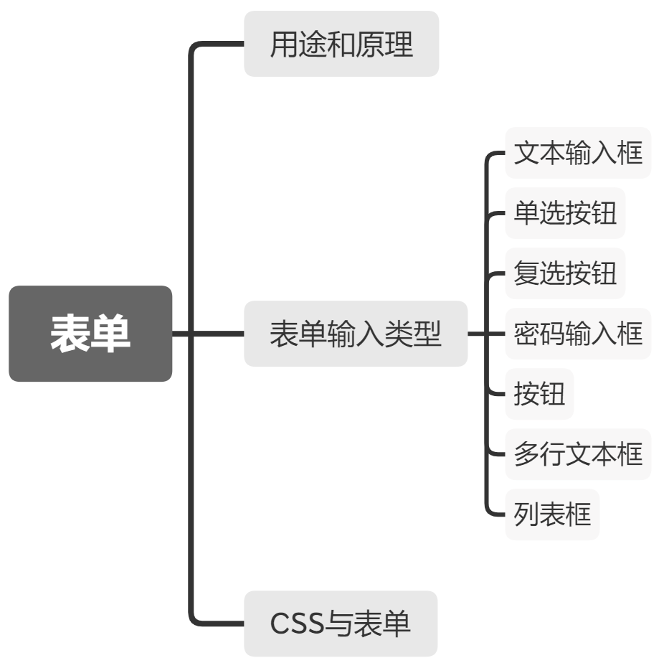
第8章 用CSS设置常用元素样式（下）

Slide 4
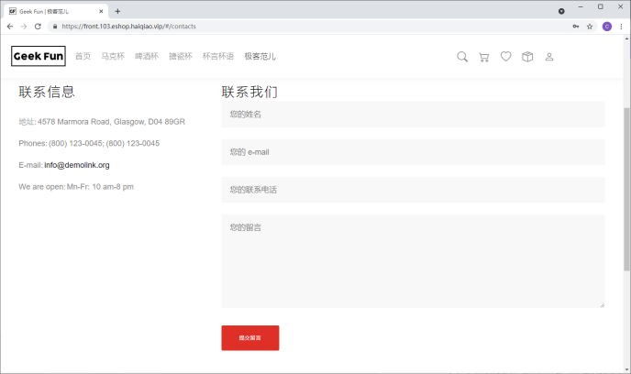
第8章 用CSS设置常用元素样式（下）
表单的用途和原理
表单是网页的访问者进行交互的接口，例如很多网站提供的网站留言板，如图所示。
表单通常必须配合JavaScript或服务器端的程序来使用。
含有表单的网页，则会根据表单的内容在服务器上进行一番运算，然后再把结果返回给浏览器。

Slide 5
第8章 用CSS设置常用元素样式（下）
表单输入类型
与表单相关的两个重要标记是<form>和<input>，前者用来确定表单的范围，后者用于定义表单中的各个具体表单元素。
文本输入框
单选按钮
复选框
密码输入框
按钮
多行文本框
列表框

Slide 6
第8章 用CSS设置常用元素样式（下）
文本输入框
“input”的含义就是“输入”，它代表了各种不同的输入控件，例如文本输入框、单选按钮等。而每个表单元素之所以会有不同的类型，原因就在于type属性的值设定的不同，当type="text"的时候，显示的就是文本输入框。
Input标记还可以设定如下属性：
name：名称，设定此一栏位的名称，程式中常会用到。
size：数值，设定此一栏位显现的宽度。
value：预设内容，设定此一栏位的预设内容。
align：对齐方式，设定此一栏位的对齐方式。
maxlength：数值，设定此一栏位可设定输入的最大长度。

Slide 7
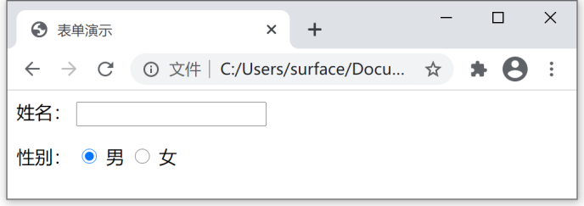
第8章 用CSS设置常用元素样式（下）
单选按钮
如果将type属性设置为“radio”，就会产生单选按钮，单选按钮通常是好几个选项一起摆出来供访问者点选，一次只能从中选一个，因此称为单选按钮。
单选按钮通常设定如下两个属性。
checked：当需要将某个单选按钮设置为被选中状态时，就要为该单选按钮设置checked="checked"。
name：需要将一组供选择的单选框设置为相同的名称，以保证在这一组中只能有一个单选按钮被选中，例如上面的例子中，两个单选按钮的name属性都是“gender”，这样当其中某个原来未被选中的单选按钮被选中后，原来选中的单选按钮就会变为未选中的状态。

Slide 8
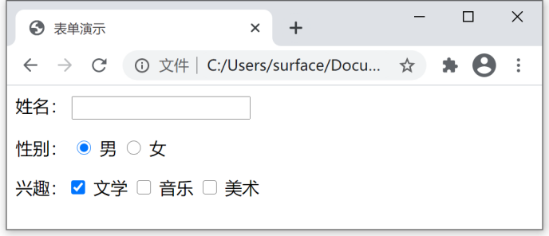
第8章 用CSS设置常用元素样式（下）
复选框
当type属性设置为“checkbox”时，就会产生复选按钮。复选按钮和单选按钮类似，也是一组放在一起供访问者点选的，多选按钮与单选按钮的区别是可以同时选中这一组选项中的多个，因此称为多选按钮。
多选按钮通常设定如下两个属性。
checked：与单选按钮相同，当需要将某个多选按钮设置为被选中状态时，就要为该单选按钮设置checked="checked"。与单选按钮不同的是，可以同时将多个多选按钮设置为checked="checked"。
name：与单选按钮相似，需要将一组供选择的单选框设置为相同的名称，以保证在服务器处理数据时知道这组多选按钮是一组的。

Slide 9

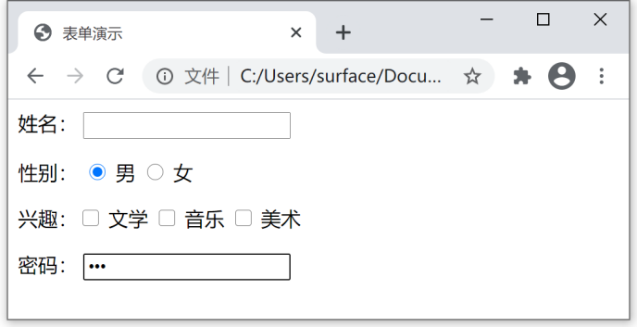
第8章 用CSS设置常用元素样式（下）
密码输入框
当type属性设置为“password”时，就会产生一个密码输入框，它和文本输入框几乎完全相同，差别仅在于密码输入框在输入时会以圆点或星号来取代输入的文字，以防他人偷看。

Slide 10
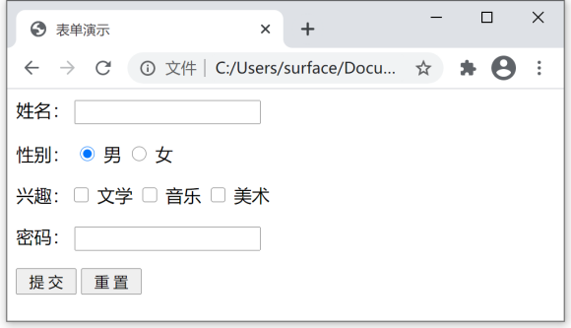
第8章 用CSS设置常用元素样式（下）
按钮
通常填完表单之后，都会有一个“提交”按钮和一个“重置”按钮。“提交”按钮的作用就是向服务器提交数据；“重置”按钮的作用是清除所有填写的数据，恢复为初始状态。
将type设置为“submit”即为提交按钮，将type设置为“reset”即为重置按钮，相当简单易用。

Slide 11
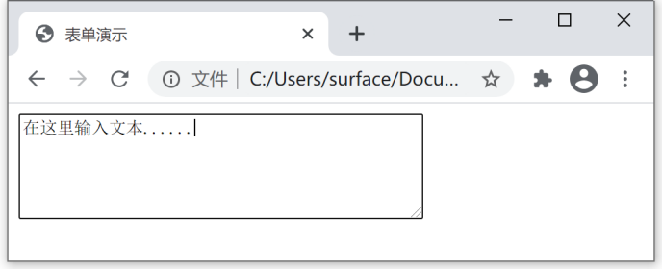
第8章 用CSS设置常用元素样式（下）
多行文本框
如果需要访问者输入比较多的文字，通常使用多行文本框，这需要使用<textarea>标记来实现。介绍几个有用的属性。
（1）cols：用于定义这个多行文本框的宽度（字符列数）。
（2）rows：用于定义它的高度（行数）。
（3）wrap：用于定义它的换行方式，可以有3种选择。
off：输入文字不会自动换行。
virtual：输入文字在屏幕上会自动换行，但是如果访问者没有按回车键换行，则提交到服务器时也视为没有换行。
physical：输入文字时会自动换行，提交到服务器时，会将屏幕上的自动换行视为换行效果提交。

Slide 12
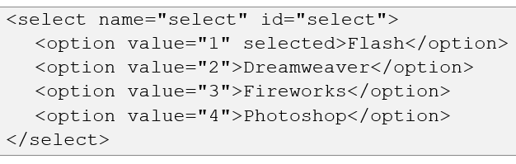
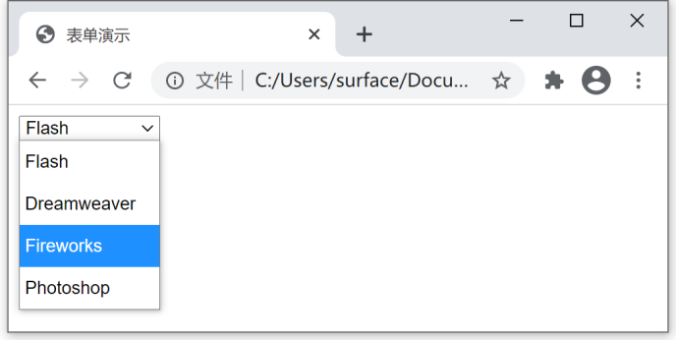
第8章 用CSS设置常用元素样式（下）
列表框
下拉列表框也是经常用到表单元素，使用的是<select>标记。

Slide 13
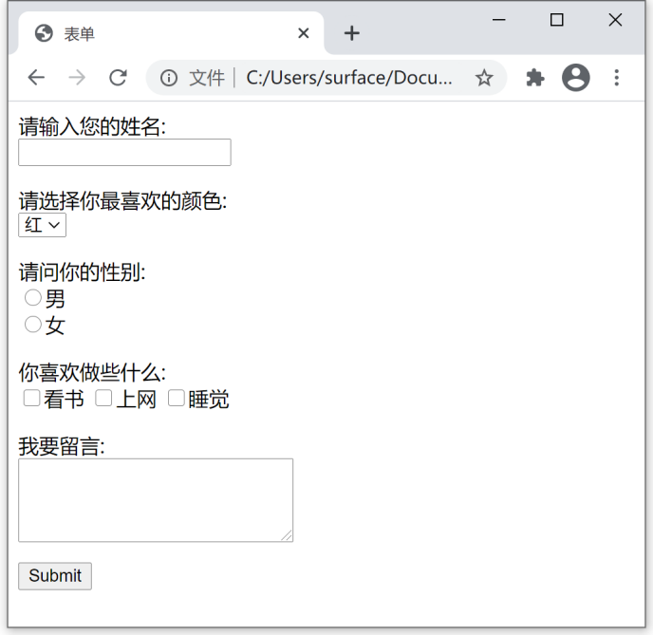
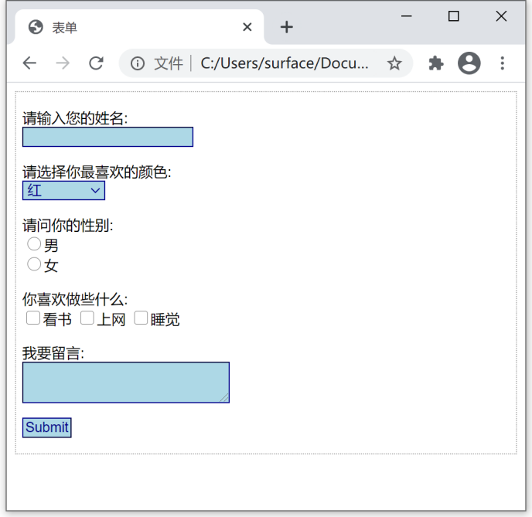
第8章 用CSS设置常用元素样式（下）
CSS与表单

Slide 14
第8章 用CSS设置常用元素样式（下）
表单的用途和原理
表单输入类型
CSS与表单
DEMO（美化表单）

Slide 15
请看第9章—— 经典DIV+CSS网页布局方法

